Slide 1
Klimaat

Slide 2
Luchtstreken & Jaarneerslag jaarisothermen

Slide 3
Temperatuur
Tropisch regenwoud
Naaldwoud

Slide 4
Neerslag
Tropisch regenwoud
Woestijn

Slide 9
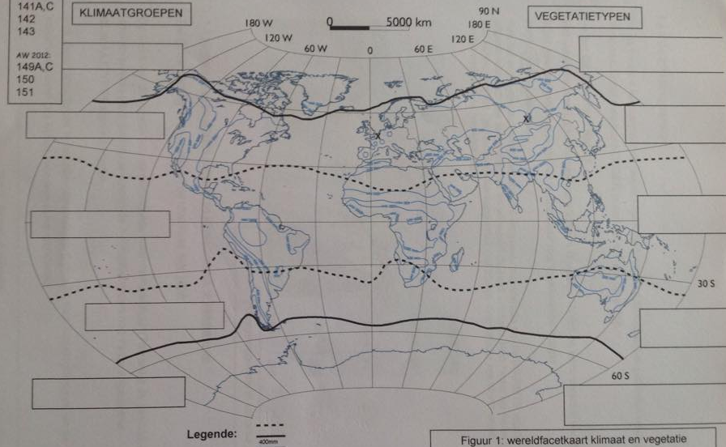
Polaire / koude zone
Gematigde zone
Tropisch / warme zone
Gematigde zone
Polaire / koude zone
18°-isotherm van de koudste maand
10°-isotherm van de warmste maand

Slide 10
Breedtecirkels
Kreeftskeerkring 23,5° NB
Steenbokskeerkring 23,5° ZB
Noordpoolcirkel 66,5° NB
Zuidpoolcirkel 66,5° ZB

Slide 11
Polaire / Koude zone
Tropen / Warme zone
Gematigde zone

Slide 12
De klimaatgroepen zijn verdeeld volgens een oost-west georiënteerd patroon dat zich spiegelt om de evenaar.

Slide 14
Neerslag
Droog

Slide 16
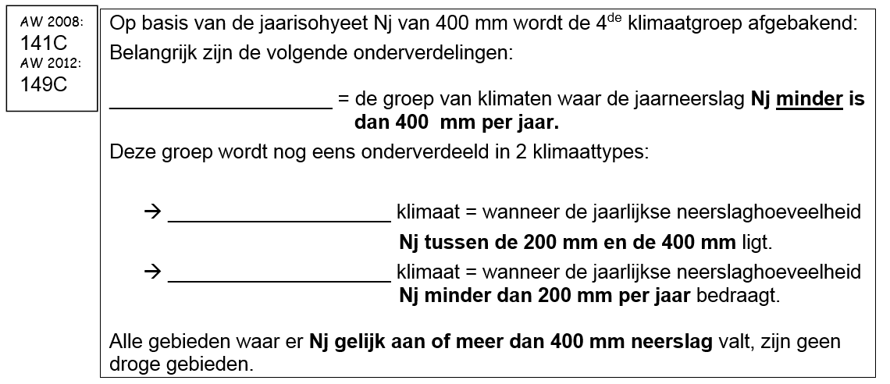
Droog
Bijna droog
Altijd droog

Slide 17
8
6
7
1
2
5
3
4
8
400mm jaarisohyeet

Slide 18
Warme
Gematigde
Koude

Slide 21
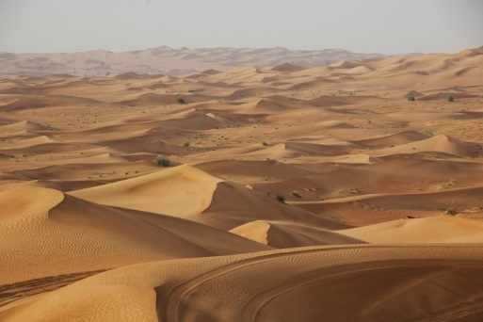

Slide 24
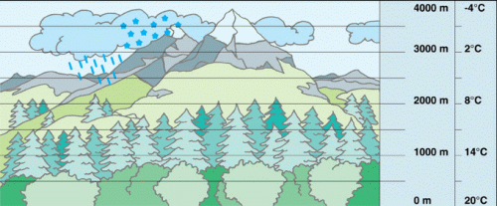

Slide 25
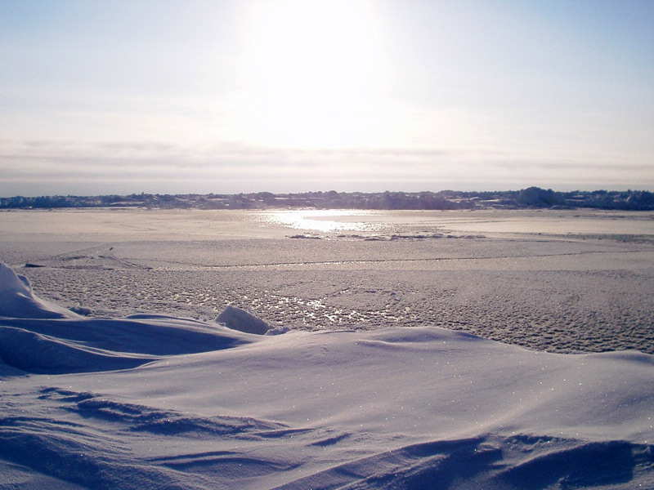

Slide 26
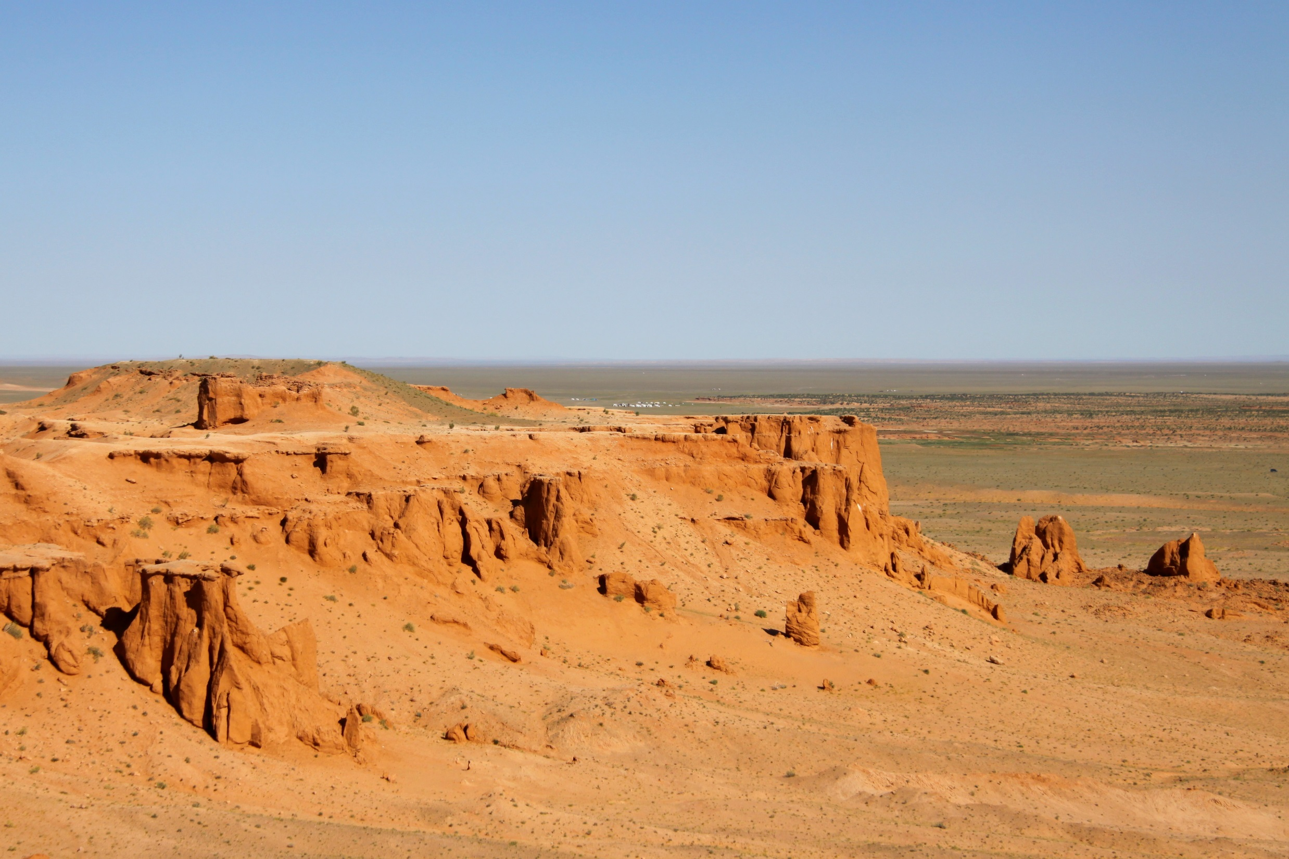

Slide 27
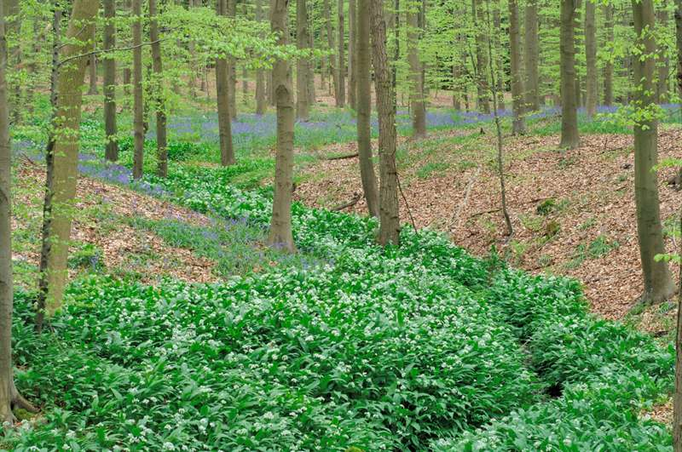

Slide 28
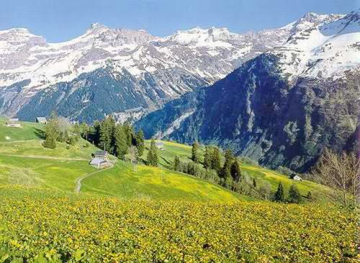

Slide 29
